Slide 1
C#: More features
Автор: Роман Шувалов

Slide 2
ref vs out

Slide 3
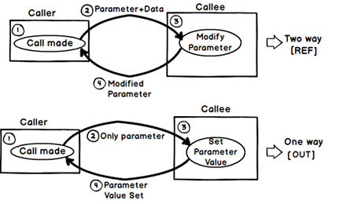
ref vs out

Slide 4
Пример

Slide 5
ref vs out
ref | out
Параметр должен быть проинициализирован перед передачей | Не обязательно инициализировать параметр перед передачей
Не обязательно присваивать или инициализировать значение параметра перед возвращением из метода | Вызываемый метод обязан присвоить или проинициализировать новым значением параметр перед возвращением в вызывающий метод
Применяется когда нужно изменить существующие значение внутри метода | Применяется когда нужно забрать из метода больше одного результата
Работает в обе стороны | Работает только в сторону вызывающего метода
Свойства не являются переменными и не могу быть использованы с ref или out

Slide 6
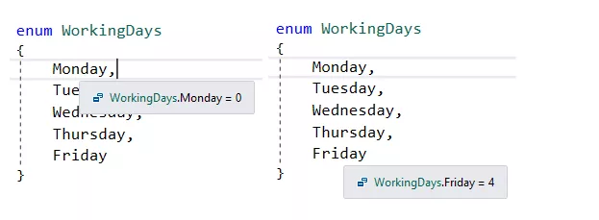
Enums

Slide 7
Enums
Enum – это набор именованых констант
Фактически является типом данных
Используется для Switch/Case операций
Каждый элемент Enum имеет значение типа int (по умолчанию – от 0 до N)
Доступны побитовые операции (унарные and/or/xor) в случае использования [Flags] аттрибута

Slide 8
Struct-уры

Slide 9
Struct
Структура не может содержать конструктор без параметров или финализатор, но может содержать параметризированные конструкторы
Структура – value type (изменяется по значению, а не по ссылке)
Структура может быть создана без вызова конструктора (new)
Структура не является объектом наследования
Структура может реализовать интерфейс

Slide 10
Пример

Slide 11
GC (Garbage Collection)

Slide 12
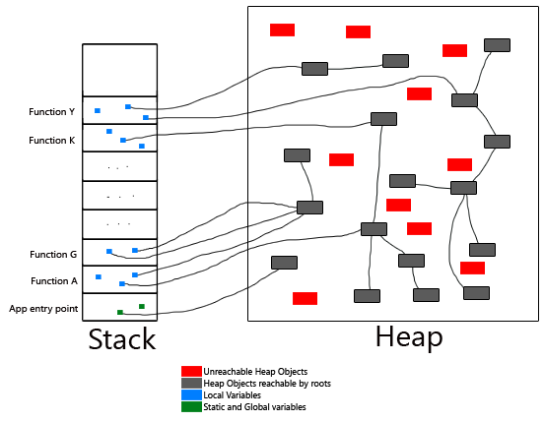

Slide 13
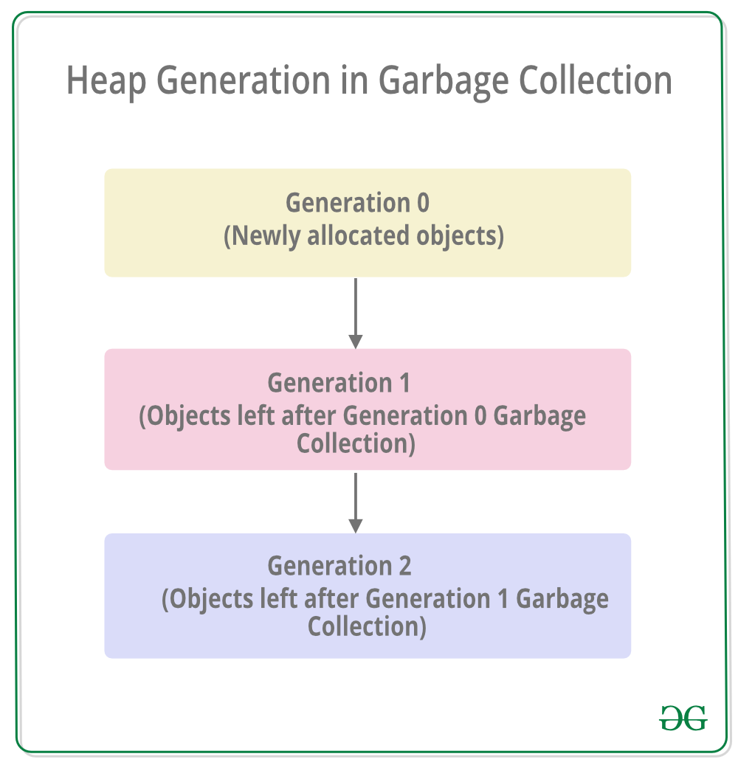

Slide 14
Конец!

